Slide 1
Royal Ontario Museum

Slide 2
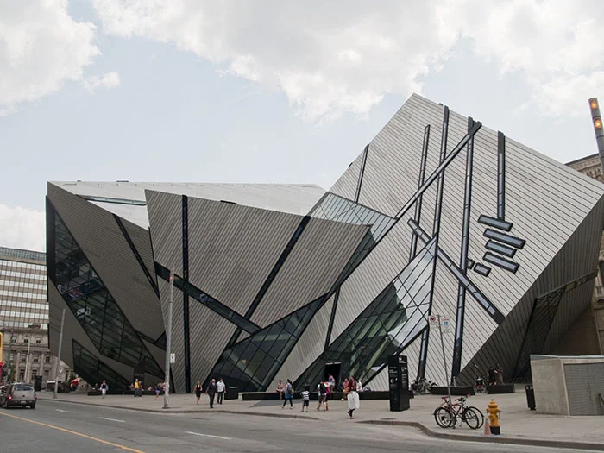
The Royal Ontario Museum - музей мистецтва, світової культури та природної історії в Торонто, Канада

Slide 3
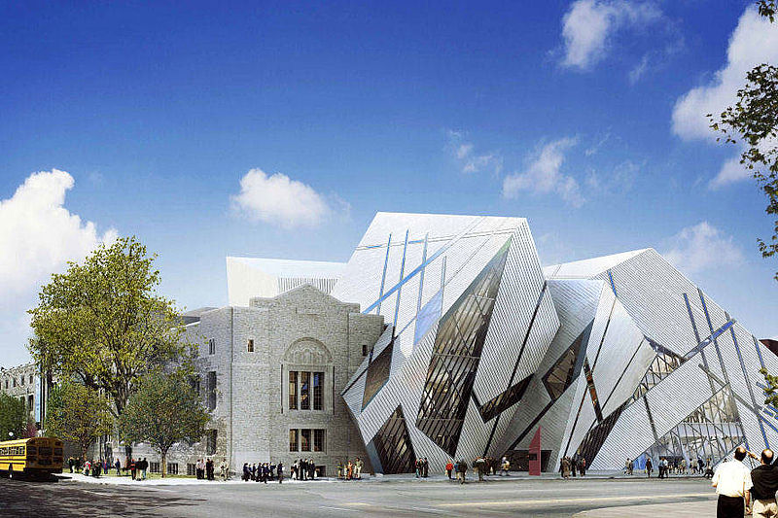
Найбільший канадський культурний і природно-історичний музей, а також 5-й за величиною музей Північної Америки

Slide 4
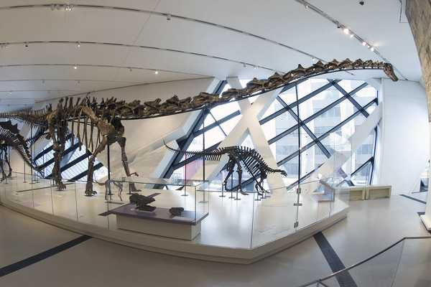
Офіційно музей був заснований в квітні 1912 року і вже через майже два роки урочисто відкрив свої двері для громадськості

Slide 5
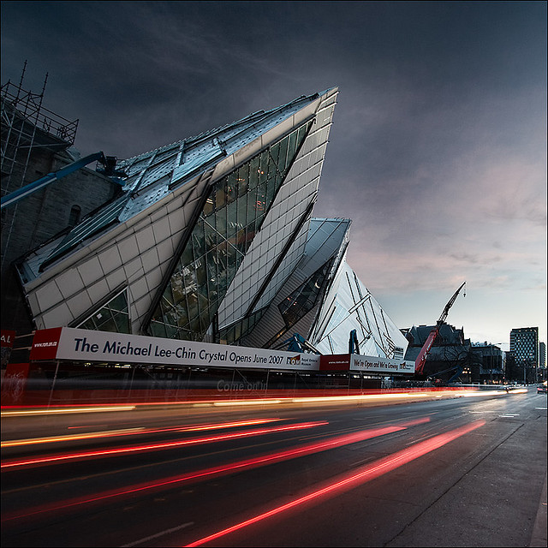
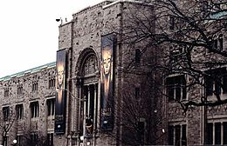
Аж до 1968 року ROM був під заступництвом Торонтського університету, а в подальшому став самостійним закладом.

Slide 6
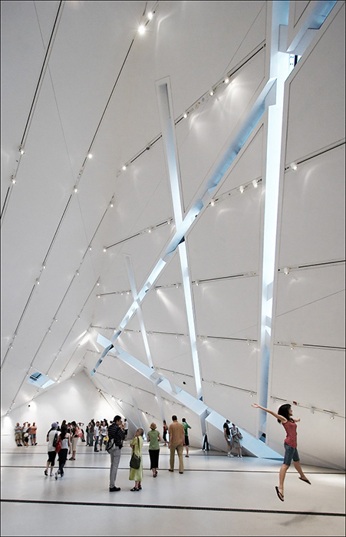
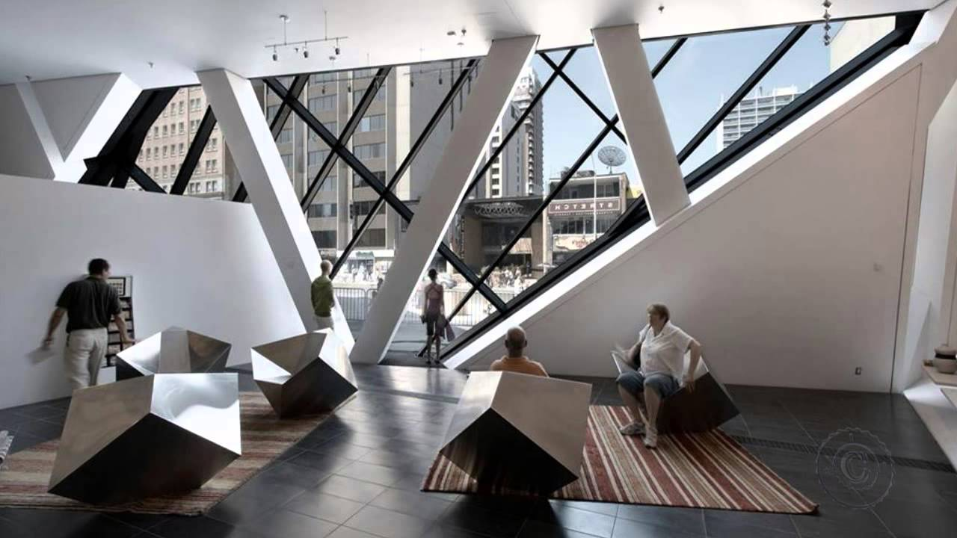
Колекція музею включає понад 6 млн предметів і понад 40 галерей

Slide 7
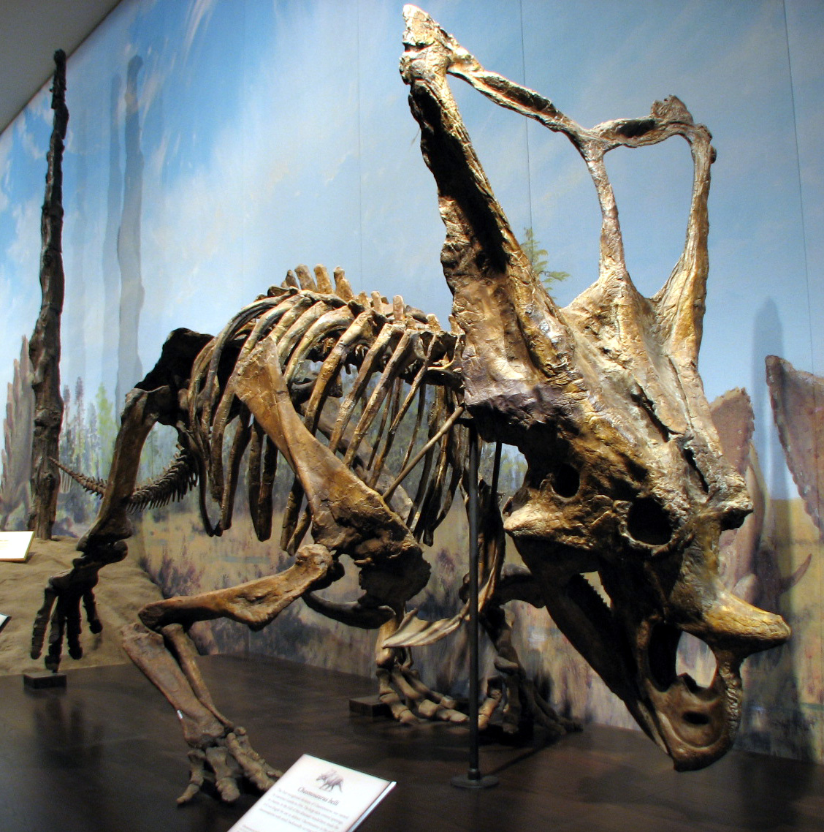
Основою колекції Королівського музею стало значне зібрання його попередника - Музею природної історії та образотворчого мистецтва Педагогічного коледжу Торонто

Slide 8
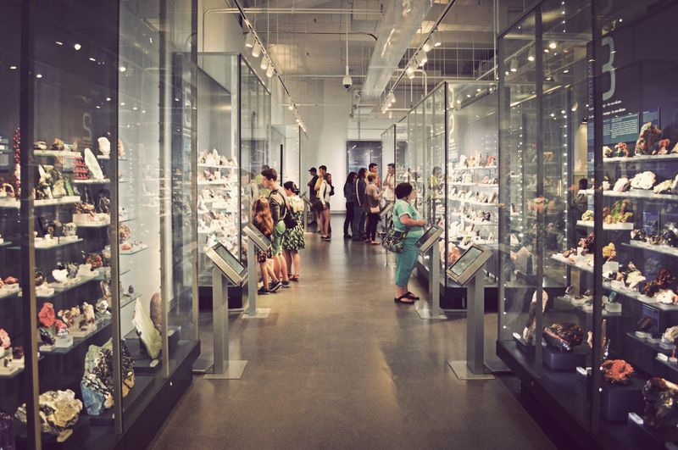
Галереї світової культури знайомлять гостей музею з предметами мистецтва зі Східної Азії, Африки і Близького сходу, а також з історією розвитку культури Канади і Європи, починаючи з доісторичного періоду і до наших днів

Slide 9
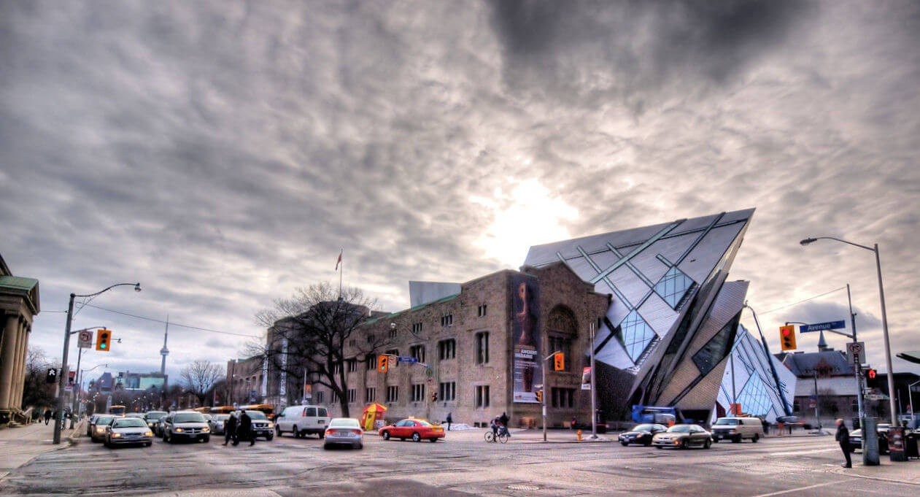
Сучасна будівля музею, а точніше доповнення до нього було побудоване в 2007 році за проектом архітектора Даніеля Лібескінда

Slide 10
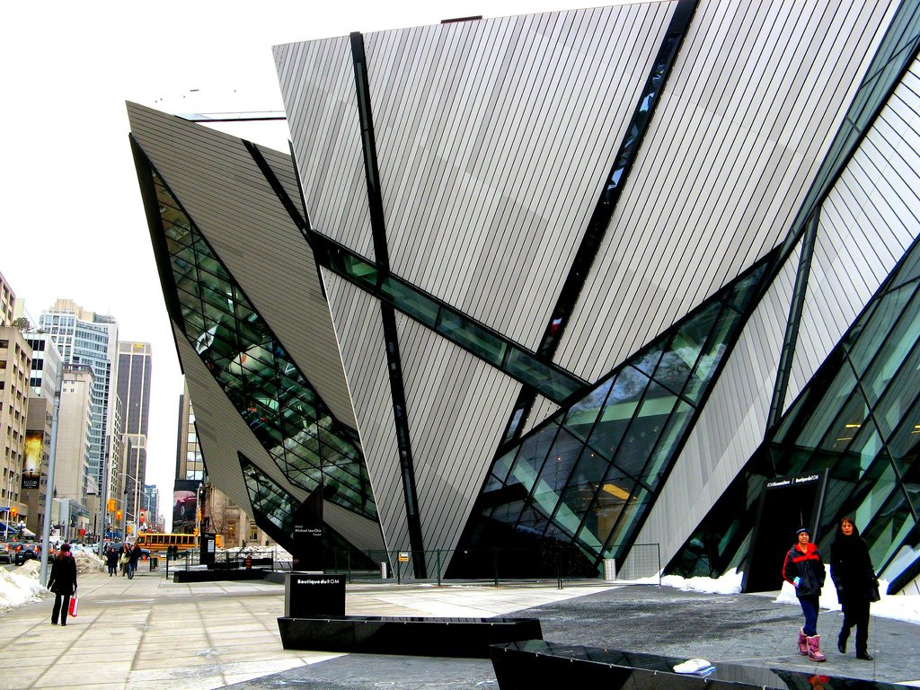
Гострокутна асиметрична «прибудова» стала візитною карткою
ROM, що
виділяє
музей із
сусідніх
будівель Торонто

Slide 11
Дякую за увагу

